Slide 1

IMPLEMENTASI DATA WAREHOUSE UNTUK
ANALISIS TRANSAKSI
E-COMMERCE GLOBAL
Zahrotun Nafisah
NIM: 21422008

Slide 2

LATAR BELAKANG
1
& PERMASALAHAN BISNIS
Sulit memantau tren penjualan bulanan secara cepat.
Studi Kasus:
Perusahaan E-Commerce Global.
Tidak mengetahui kategori produk dan metode pembayaran paling efektif.
2
Data Saat Ini (OLTP):
Data transaksi mentah dalam format CSV, terpisah-pisah, sulit dianalisis secara historis.
Kesulitan melihat sebaran geografis pelanggan.
3

Slide 3

ARSITEKTUR
Sumber Data: CSV Transaksi
& SUMBER DATA
Sumber Data:
Kaggle.com
ETL: Pentaho
DW Storage: PostgreSQL
BI/OLAP: Power BI

Slide 4
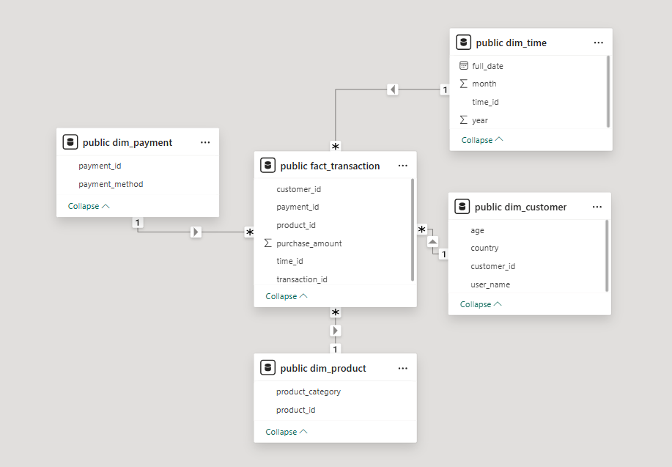
SKEMA DIMENSIONAL
(STAR SCHEMA)
Sumber Data:
Kaggle.com

Slide 5

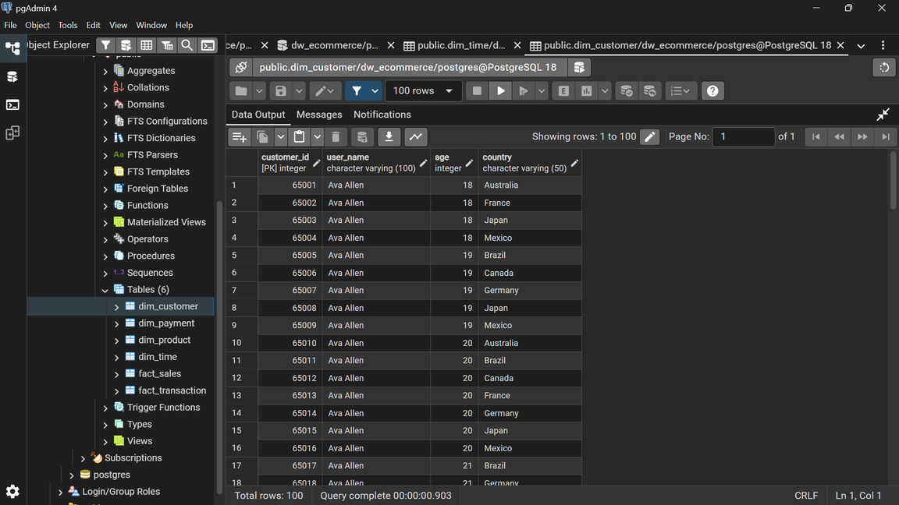
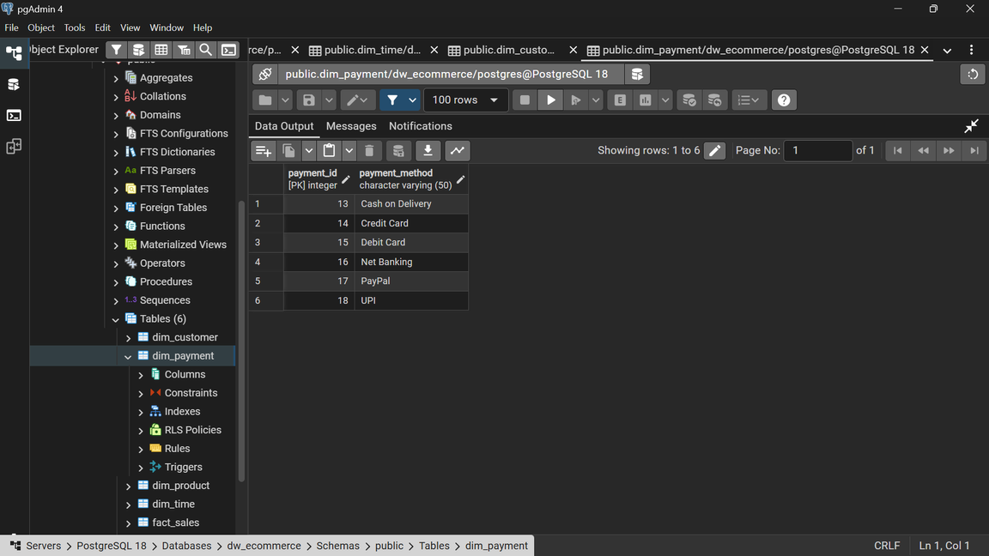
PENJELASAN
TABEL FAKTA & DIMENSI
DIMENSI CUSTOMER
DIMENSI PAYMENT

Slide 6
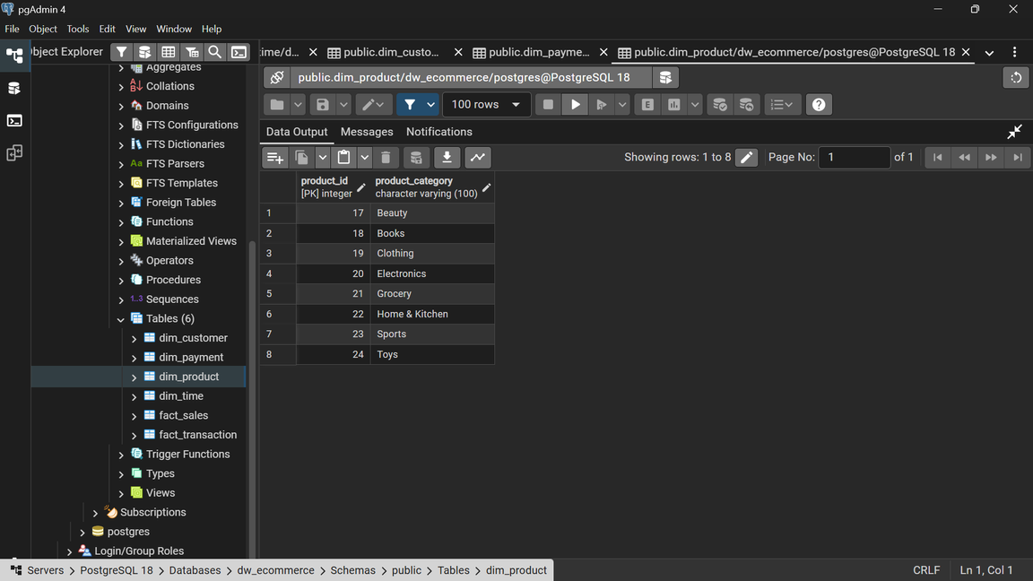
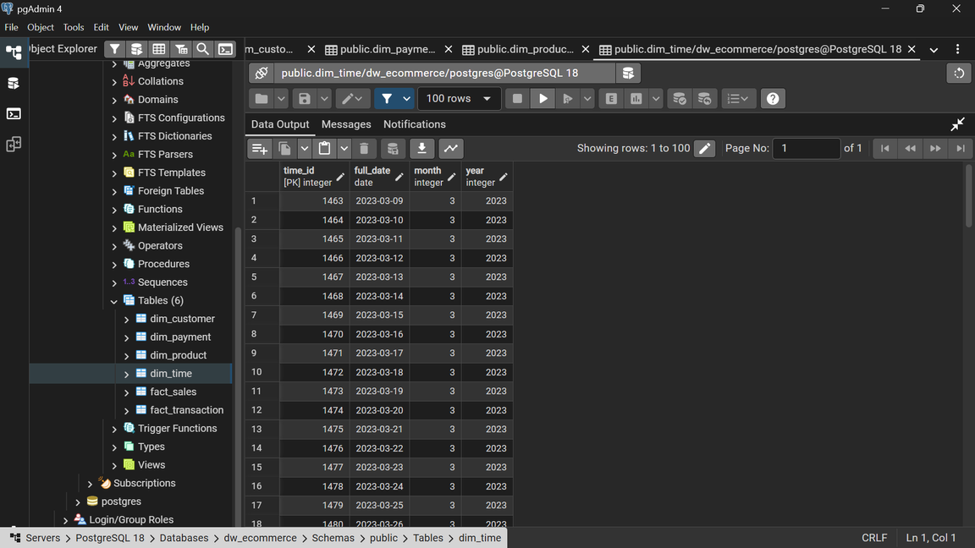
PENJELASAN
TABEL FAKTA & DIMENSI
DIMENSI PRODUCT
DIMENSI TIME

Slide 7
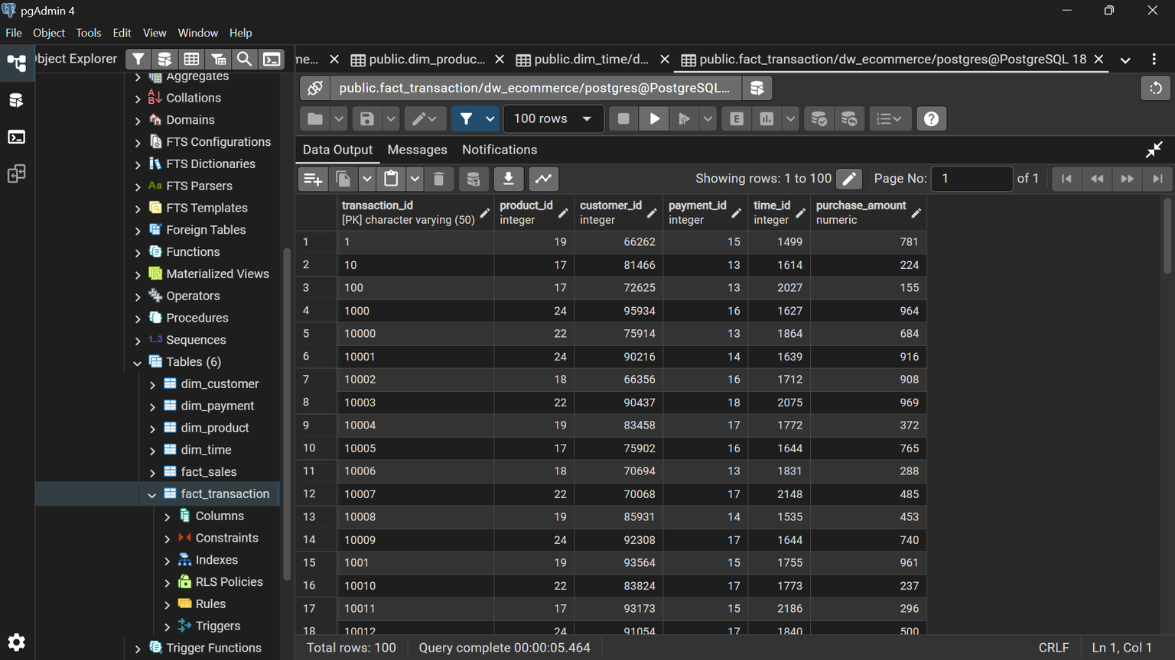
PENJELASAN
TABEL FAKTA & DIMENSI
DIMENSI TIME

Slide 8

SKENARIO
PROSES ETL
EXTRACT
Membaca data mentah dari CSV.
Cleaning data, memecah tanggal (hari, bulan, tahun), membuat surrogate keys (ID unik) untuk setiap dimensi.
TRANSFORM
112K
IN
2022
Memasukkan data ke tabel Dimensi terlebih dahulu, kemudian ke Tabel Fakta di PostgreSQL.
LOAD

Slide 9
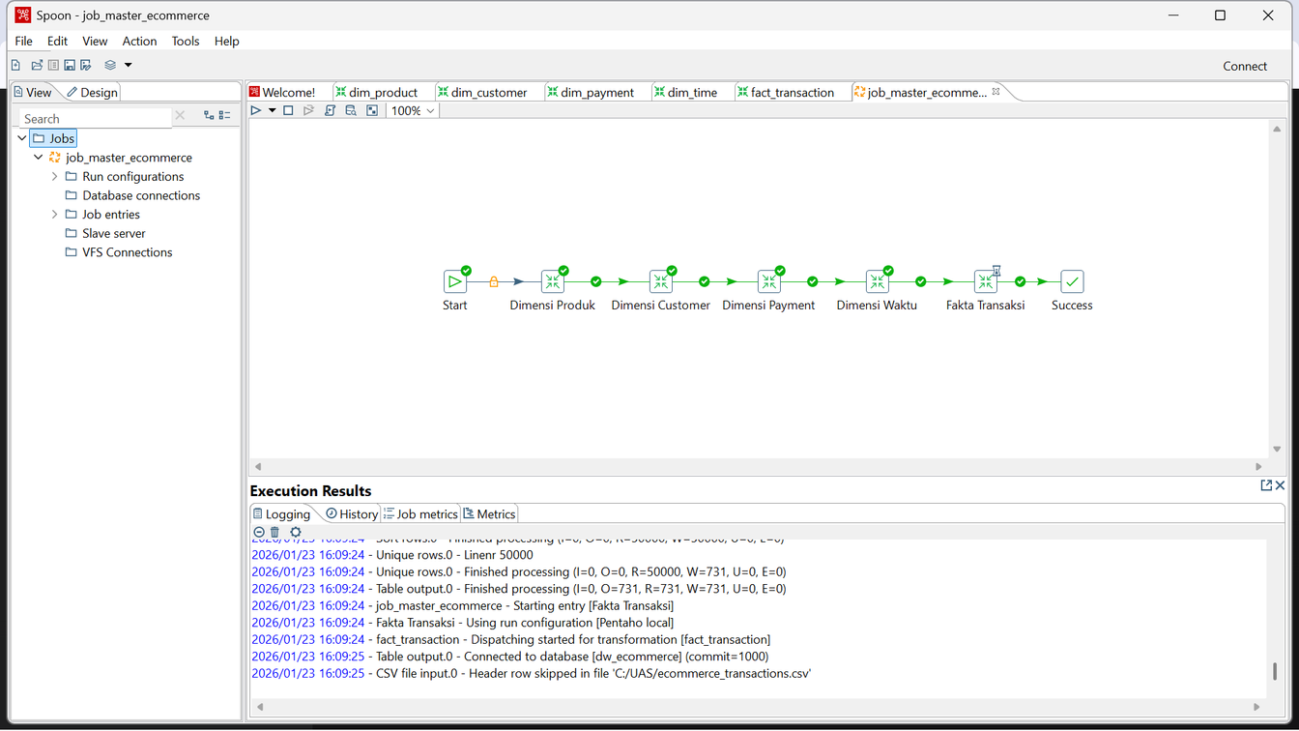
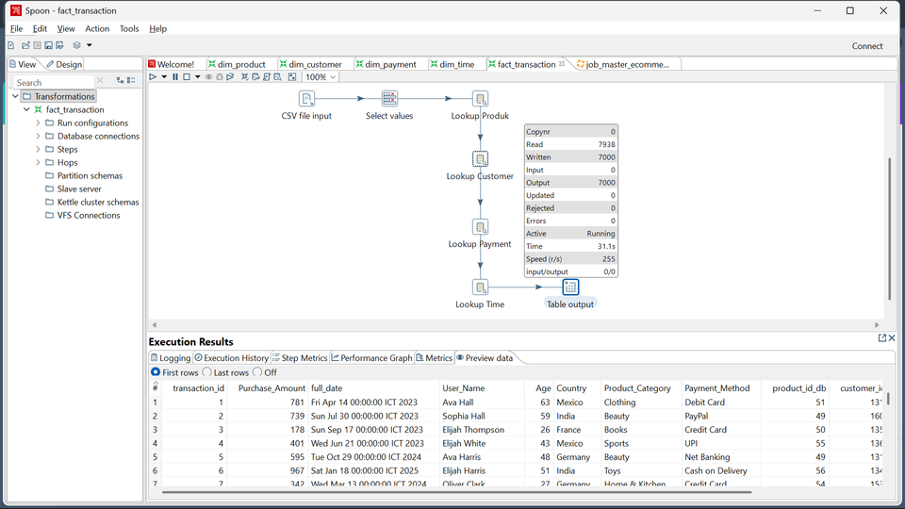
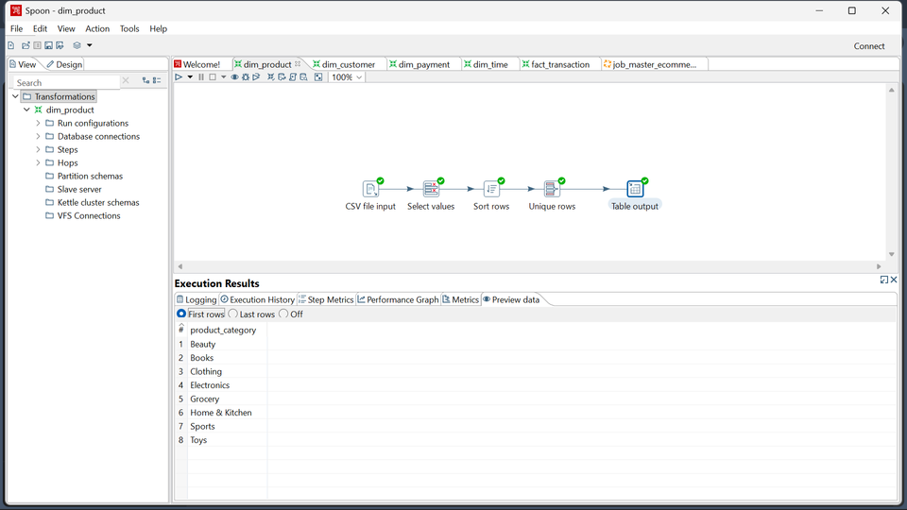
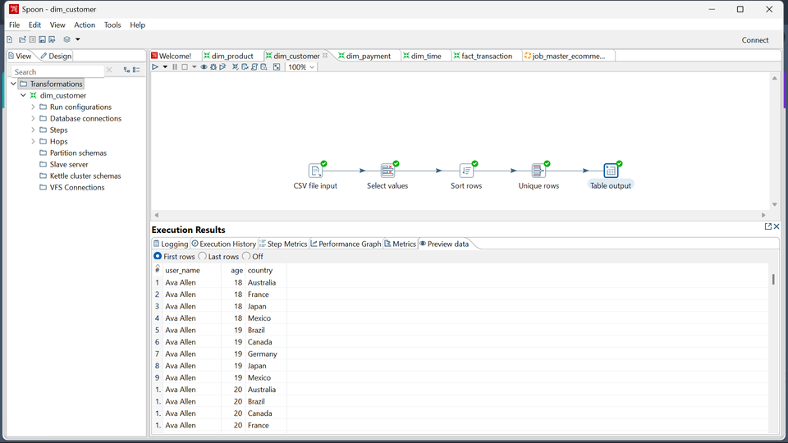
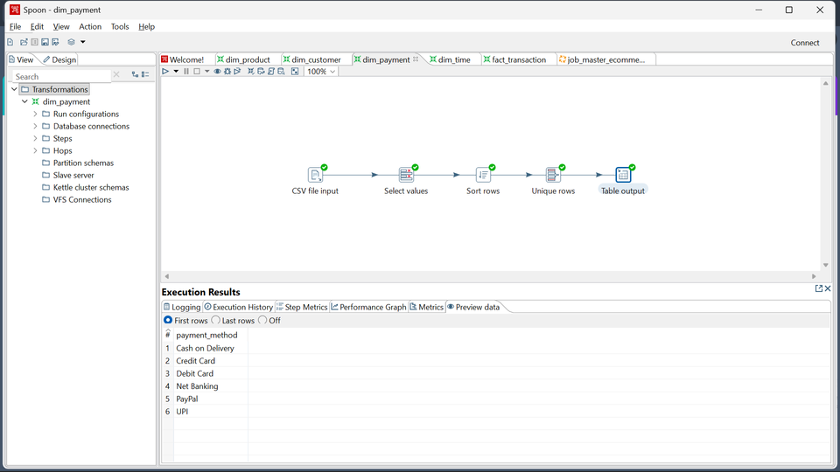
IMPLEMENTASI
E-T-L

Slide 10

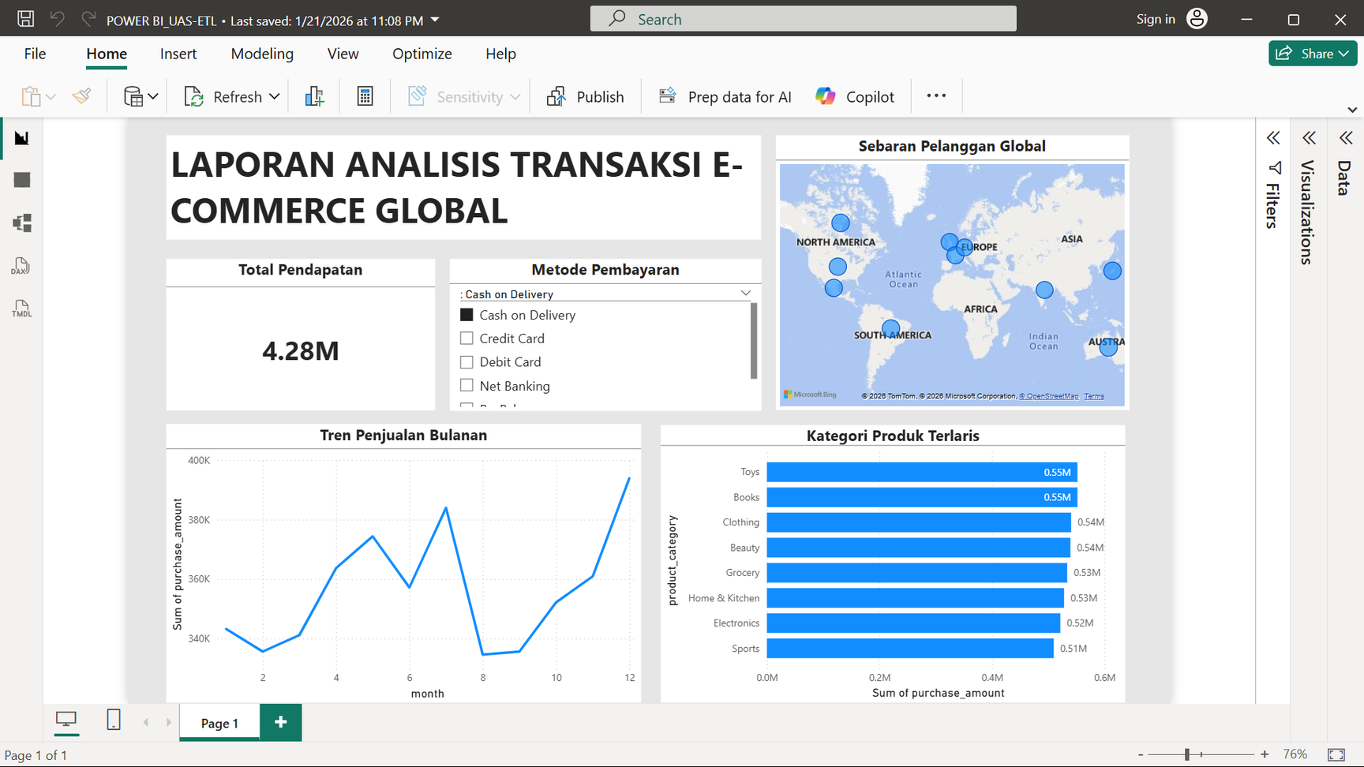
DASHBOARD
OLAP (POWER BI)

Slide 11
BUSINESS INSIGHT
(HASIL ANALISIS)
1
Performa Produk:
Kategori 'Sports' dan 'Toys' adalah penyumbang omzet terbesar (> 10M gabungan).
Insight Utama untuk Pengambilan Keputusan.
2
Tren Waktu:
Terjadi lonjakan penjualan signifikan di akhir tahun (Bulan 10-12).
3
Sebaran Pasar:
Basis pelanggan tersebar global, dengan konsentrasi tinggi di Amerika Utara dan Eropa.

Slide 12

KEAMANAN, KUALITAS,
DAN TREN DATA
Kualitas Data:
Ditangani di ETL (hapus duplikat, standardisasi format).
Keamanan:
(Konseptual) Penerapan Role-Based Access Control di database PostgreSQL dan Row-Level Security di Power BI.
Tren Terkini:
Sistem ini siap dimigrasikan ke Cloud DW (misal: Snowflake/Redshift) dan datanya siap digunakan untuk Data Mining (misal: prediksi churn pelanggan).

Slide 13


THANK YOU
VISIT US
+123-456-7890
21422008.student@unusida.ac.id

